Slide 1
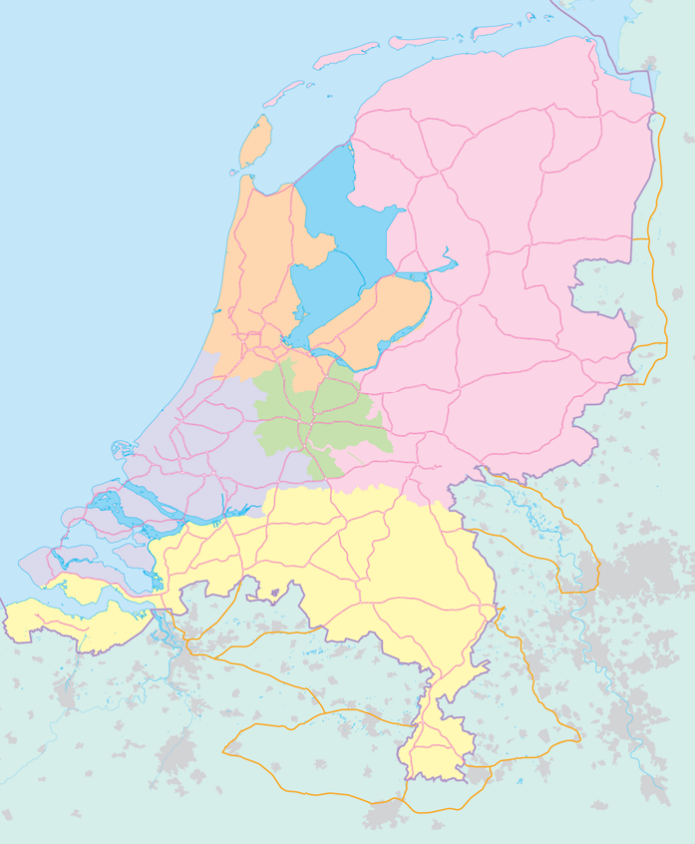
Verkeersverwachting week 28: 11 tot 18 juli 2022
Pikethouders VCNL
OVM: 0652454253
Informatieco: 0655236797
CWVL: 0615429131
Communicatie: 0615182130
Auditing: 0615671563
DT VWM: 06-52844297
Hinderklasse | Hindercategorie (aantal gehinderde)
 | < 1000 | <10.000 | < 100.000 | <1000.000 | >1000.000
2: 5 tot 10 min |  |  | C | C | B
3:10 tot 30 min | C | C | B | A | A
4: > 30 min | C | B | B | A | A
N7 ring Groningen versmald tot 31/12/2024
A12 IJsselbrug 3-2+2 systeem tot 2025
A50 HRR/HRL Heerde – Vaassen 2-2 sys 1/3 tot 31/10/2022
A1 HRR/HRL Apeldoorn –Hoenderloo systeem tot 31/10 2022
A12 HRL Woerden – Nieuwerbrug asfalt tot 03/10/2022
A1/A27 HRR/HRL Knooppunt Eemnes 1/3 tot 31/07/2022
A32 HRR/HRL Akkrum – Heerenveen 3-0 systeem 11/7-12/8 2022
A7 Afsluitdijk fasering over 1 rijstrook tot 2025
A29 Haringvlietbrug 2 rijstroken per richting en 50km p/u tot juli 2023
A28 HRR Assen Julianaplein 1 rijstrook beschikbaar 11/7 t/m 26-8
A1 HRL de h-lus Amersfoort – Utrecht (8179.150) (B3)
RESERVE Weekendafsluiting verbindingsweg
Van | 15-07-2022 21:00 | tot | 18-07-2022 05:00
Omleiding | A28/A27 en lokaal
N36 HRR/HRL Marienberg – Dedemsvaart (8888.33/34)(A3)
Weekendafsluiting
Van | 11-07-2022 06:00 | tot | 15-07-2022 20:00
Omleiding | N35/N340
A16 HRL Terbregseplein – verbindingsweg naar A20HRL (7717.58)(B3)
RESERVE Weekendafsluiting In de nacht 16-07-2022 22:00 t/m 17-07-2022 10:00 is ook de A20 HRL afgesloten tussen Terbregseplein en Rotterdam Crooswijk het verkeer gaat hierbij over de doelgroepenstrook.
Van | 16-07-2022 22:00 | tot | 18-07-2022 05:00
Omleiding | Ring Rotterdam en grootschalig
RESERVE N36 HRR/HRL Marienberg – Dedemsvaart (8888. 41/42)(A3)
Weekafsluiting
Van | 15-07-2022 20:00 | tot | 18-07-2022 06:00
Omleiding | N35/N340
A29 HRR Numansdorp – Hellegatsplein (Haringvlietbrug) (8331.212)(B3)
Weekendafsluiting
Van | 15-07-2022 22:00 | tot | 18-07-2022 05:00
Omleiding | A15/N57/N59, A15/A16/A17/A59 en OWN
RESERVE A12-HRR+VWx Knooppunt Oudenrijn- Lunetten (9436.44/47)(B3)
Nachtafsluitingen Hoofdrijbaan tussen knooppunt Oudenrijn en Lunetten. De parallelrijbaan richting Arnhem is dicht tussen afrit Nieuwegein (16) en Kanaleneiland (17) van 23.00 tot 8.30 uur.
Van | 15-07-2022 21:00 | tot | 17-07-2022 11:00
Omleiding | A16/A15/A27, N230/A27, A2/A15/A50
Evenementen
Zomervakantie NN: 16 juli tot 28 augustus
14-17 juli: Zwarte Cross
16 juli Visserijdagen Bruinnisse

